Slide 1
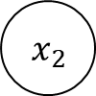
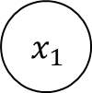

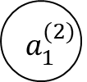
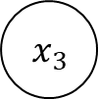
Simple Perceptron (Single Layer Perceptron)
$$x_{1}$$
Unit / Neuron
Synapses / Edge
$$x_{2}$$
Synapses / Edge
$$a_{1}^{(2)}$$
$$h_{θ}(x)$$
Unit / Neuron
Unit / Neuron
Hypothesis
Synapses / Edge
$$x_{3}$$
Unit / Neuron
Input layer (Dendrite)
Output layer

Slide 2



Simple Perceptron (Single Layer Perceptron)
$$x_{1}$$
$$θ_{1,1}^{(1)}$$
Weight / Parameter
$$x_{2}$$
$$θ_{1,2}^{(1)}$$
$$a_{1}^{(2)}$$
Weight / Parameter
$$h_{θ}(x)$$
Weight / Parameter
$$x_{3}$$
$$θ_{1,3}^{(1)}$$

Slide 3


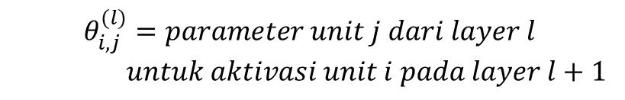



Simple Perceptron (Single Layer Perceptron)
$$a_{i}^{(l)}=aktivasi unit i pada layer l$$
$$x_{1}$$
$$a_{1}^{(2)}=aktivasi unit 1 pada layer 2$$
$$θ_{1,1}^{(1)}$$
$$x_{2}$$
$$θ_{1,2}^{(1)}$$
$$a_{1}^{(2)}$$
$$h_{θ}(x)$$
$$θ_{1,3}^{(1)}$$
$$x_{3}$$
$$θ_{i,j}^{(l)}=parameter unit j dari layer l$$ $untuk aktivasi unit i pada layer l+1$

Slide 4








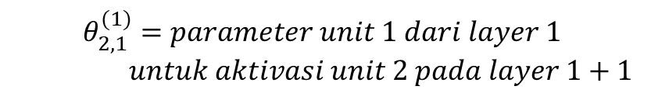
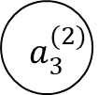


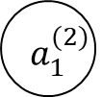
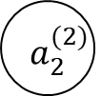
Simple Perceptron (Single Layer Perceptron)
$$a_{i}^{(l)}=aktivasi unit i pada layer l$$
$$x_{1}$$
$$θ_{1,1}^{(1)}$$
$$a_{1}^{(2)}$$
$$θ_{2,1}^{(1)}$$
$$a_{1}^{(2)}=aktivasi unit 1 pada layer 2$$
$$θ_{3,1}^{(1)}$$
$$x_{2}$$
$$θ_{1,2}^{(1)}$$
$$θ_{2,2}^{(1)}$$
$$a_{2}^{(2)}$$
$$h_{θ}(x)$$
$$θ_{3,2}^{(1)}$$
$$θ_{i,j}^{(l)}=parameter unit j dari layer l$$ $untuk aktivasi unit i pada layer l+1$
$$θ_{1,3}^{(1)}$$
$$θ_{2,3}^{(1)}$$
$$x_{3}$$
$$a_{3}^{(2)}$$
$$θ_{3,3}^{(1)}$$
$$θ_{2,1}^{(1)}=parameter unit 1 dari layer 1$$ $untuk aktivasi unit 2 pada layer 1+1$

Slide 5
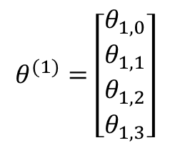
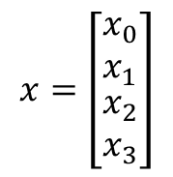
Simple Perceptron (Single Layer Perceptron)
$$a_{i}^{(l)}=aktivasi unit i pada layer l$$
$$x_{1}$$
$$a_{1}^{(2)}=aktivasi unit 1 pada layer 2$$
$$θ_{1,1}^{(1)}$$
$$x_{2}$$
$$θ_{1,2}^{(1)}$$
$$a_{1}^{(2)}$$
$$h_{θ}(x)$$
$$θ_{1,3}^{(1)}$$
$$x_{3}$$
$$θ_{i,j}^{(l)}=parameter unit j dari layer l$$ $untuk aktivasi unit i pada layer l+1$
$$x=\left[\begin{matrix}x_{0} \\ x_{1} \\ \begin{matrix}x_{2} \\ x_{3}\end{matrix}\end{matrix}\right]$$
$$θ^{(1)}=\left[\begin{matrix}θ_{1,0} \\ θ_{1,1} \\ \begin{matrix}θ_{1,2} \\ θ_{1,3}\end{matrix}\end{matrix}\right]$$
$$θ_{2,1}^{(1)}=parameter unit 1 dari layer 1$$ $untuk aktivasi unit 2 pada layer 1+1$

Slide 6
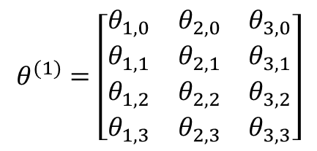
Simple Perceptron (Single Layer Perceptron)
$$a_{i}^{(l)}=aktivasi unit i pada layer l$$
$$x_{1}$$
$$θ_{1,1}^{(1)}$$
$$a_{1}^{(2)}$$
$$θ_{2,1}^{(1)}$$
$$a_{1}^{(2)}=aktivasi unit 1 pada layer 2$$
$$θ_{3,1}^{(1)}$$
$$x_{2}$$
$$θ_{1,2}^{(1)}$$
$$θ_{2,2}^{(1)}$$
$$a_{2}^{(2)}$$
$$h_{θ}(x)$$
$$θ_{3,2}^{(1)}$$
$$θ_{i,j}^{(l)}=parameter unit j dari layer l$$ $untuk aktivasi unit i pada layer l+1$
$$θ_{1,3}^{(1)}$$
$$θ_{2,3}^{(1)}$$
$$x_{3}$$
$$a_{3}^{(2)}$$
$$θ_{3,3}^{(1)}$$
$$θ_{2,1}^{(1)}=parameter unit 1 dari layer 1$$ $untuk aktivasi unit 2 pada layer 1+1$
$$x=\left[\begin{matrix}x_{0} \\ x_{1} \\ \begin{matrix}x_{2} \\ x_{3}\end{matrix}\end{matrix}\right]$$
$$θ^{(1)}=\left[\begin{matrix}\begin{matrix}θ_{1,0} & θ_{2,0} & θ_{3,0}\end{matrix} \\ \begin{matrix}θ_{1,1} & θ_{2,1} & θ_{3,1}\end{matrix} \\ \begin{matrix}\begin{matrix}θ_{1,2} & θ_{2,2} & θ_{3,2}\end{matrix} \\ \begin{matrix}θ_{1,3} & θ_{2,3} & θ_{3,3}\end{matrix}\end{matrix}\end{matrix}\right]$$

Slide 7
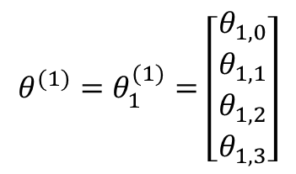




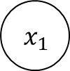



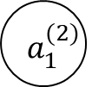
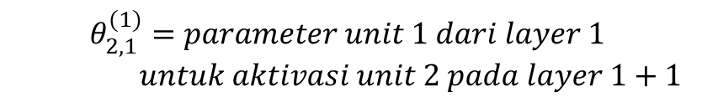


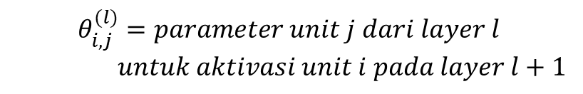

Simple Perceptron (Single Layer Perceptron)
$$x_{0}$$
Bias Unit
$$θ_{1,0}^{(1)}$$
$$a_{i}^{(l)}=aktivasi unit i pada layer l$$
$$x_{1}$$
$$a_{1}^{(2)}=aktivasi unit 1 pada layer 2$$
$$θ_{1,1}^{(1)}$$
$$θ_{i,j}^{(l)}=parameter unit j dari layer l$$ $untuk aktivasi unit i pada layer l+1$
$$x_{2}$$
$$θ_{1,2}^{(1)}$$
$$a_{1}^{(2)}$$
$$h_{θ}(x)$$
$$θ_{2,1}^{(1)}=parameter unit 1 dari layer 1$$ $untuk aktivasi unit 2 pada layer 1+1$
$$θ_{1,3}^{(1)}$$
$$x_{3}$$
$$g=activation function$$
Sigmoid: $g(z)=\frac{1}{1+e^{−z}}$
$$x=\left[\begin{matrix}x_{0} \\ x_{1} \\ \begin{matrix}x_{2} \\ x_{3}\end{matrix}\end{matrix}\right]$$
$$θ^{(1)}=θ_{1}^{(1)}=\left[\begin{matrix}θ_{1,0} \\ θ_{1,1} \\ \begin{matrix}θ_{1,2} \\ θ_{1,3}\end{matrix}\end{matrix}\right]$$
Relu: $g(z)=max⁡(0,z)$
$$z_{1}^{(2)}=x_{0}θ_{1,0}^{(1)}+x_{1}θ_{1,1}^{(1)}+x_{2}θ_{1,2}^{(1)}+x_{3}θ_{1,3}^{(1)}$$
$$a_{1}^{(2)}=g\left(z_{1}^{(2)}\right)$$

Slide 8




Simple Perceptron (Single Layer Perceptron)
$$x_{0}$$
Bias Unit
$$θ_{1,0}^{(1)}$$
$$a_{i}^{(l)}=aktivasi unit i pada layer l$$
$$x_{1}$$
$$a_{1}^{(2)}=aktivasi unit 1 pada layer 2$$
$$θ_{1,1}^{(1)}$$
$$θ_{i,j}^{(l)}=parameter unit j dari layer l$$ $untuk aktivasi unit i pada layer l+1$
$$x_{2}$$
$$θ_{1,2}^{(1)}$$
$$a_{1}^{(2)}$$
$$h_{θ}(x)$$
$$θ_{2,1}^{(1)}=parameter unit 1 dari layer 1$$ $untuk aktivasi unit 2 pada layer 1+1$
$$θ_{1,3}^{(1)}$$
$$x_{3}$$
$$g=activation function$$
Sigmoid: $g(z)=\frac{1}{1+e^{−z}}$
$$x=\left[\begin{matrix}x_{0} \\ x_{1} \\ \begin{matrix}x_{2} \\ x_{3}\end{matrix}\end{matrix}\right]$$
Relu: $g(z)=max⁡(0,z)$
$${θ^{(1)}}^{T}=\left[\begin{matrix}θ_{1,0} & θ_{1,1} & \begin{matrix}θ_{1,2} & θ_{1,3}\end{matrix}\end{matrix}\right]$$
$z_{1}^{(2)}=$ ${θ^{(1)}}^{T}x$
$$z_{1}^{(2)}=x_{0}θ_{1,0}^{(1)}+x_{1}θ_{1,1}^{(1)}+x_{2}θ_{1,2}^{(1)}+x_{3}θ_{1,3}^{(1)}$$
$$a_{1}^{(2)}=g\left(z_{1}^{(2)}\right)$$

Slide 9





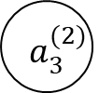


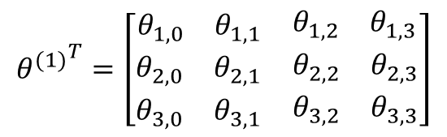



Simple Perceptron (Single Layer Perceptron)
$$x_{0}$$
$$θ_{1,0}^{(1)}$$
$$θ_{3,0}^{(1)}$$
$$θ_{2,0}^{(1)}$$
$$a_{i}^{(l)}=aktivasi unit i pada layer l$$
$$x_{1}$$
$$θ_{1,1}^{(1)}$$
$$a_{1}^{(2)}$$
$$θ_{2,1}^{(1)}$$
$$a_{1}^{(2)}=aktivasi unit 1 pada layer 2$$
$$θ_{3,1}^{(1)}$$
$$θ_{i,j}^{(l)}=parameter unit j dari layer l$$ $untuk aktivasi unit i pada layer l+1$
$$x_{2}$$
$$θ_{1,2}^{(1)}$$
$$θ_{2,2}^{(1)}$$
$$a_{2}^{(2)}$$
$$h_{θ}(x)$$
$$θ_{2,1}^{(1)}=parameter unit 1 dari layer 1$$ $untuk aktivasi unit 2 pada layer 1+1$
$$θ_{3,2}^{(1)}$$
$$θ_{1,3}^{(1)}$$
$$g=activation function$$
$$x_{3}$$
$$θ_{2,3}^{(1)}$$
$$a_{3}^{(2)}$$
Sigmoid: $g(z)=\frac{1}{1+e^{−z}}$
$$θ_{3,3}^{(1)}$$
$$x=\left[\begin{matrix}x_{0} \\ x_{1} \\ \begin{matrix}x_{2} \\ x_{3}\end{matrix}\end{matrix}\right]$$
$$θ^{(1)}=\left[\begin{matrix}\begin{matrix}θ_{1,0} & θ_{2,0} & θ_{3,0}\end{matrix} \\ \begin{matrix}θ_{1,1} & θ_{2,1} & θ_{3,1}\end{matrix} \\ \begin{matrix}\begin{matrix}θ_{1,2} & θ_{2,2} & θ_{3,2}\end{matrix} \\ \begin{matrix}θ_{1,3} & θ_{2,3} & θ_{3,3}\end{matrix}\end{matrix}\end{matrix}\right]$$
Relu: $g(z)=max⁡(0,z)$
$${θ^{(1)}}^{T}=\left[\begin{matrix}\begin{matrix}θ_{1,0} & θ_{1,1} & \begin{matrix}θ_{1,2} & θ_{1,3}\end{matrix}\end{matrix} \\ \begin{matrix}θ_{2,0} & θ_{2,1} & \begin{matrix}θ_{2,2} & θ_{2,3}\end{matrix}\end{matrix} \\ \begin{matrix}θ_{3,0} & θ_{3,1} & \begin{matrix}θ_{3,2} & θ_{3,3}\end{matrix}\end{matrix}\end{matrix}\right]$$

Slide 10
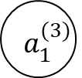

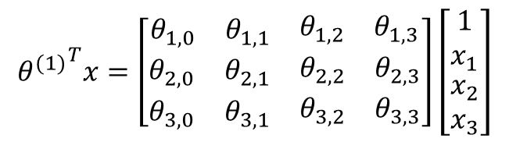









Simple Perceptron (Single Layer Perceptron)
$1$
$1$
$$b_{1}^{(1)}$$
$$b_{3}^{(1)}$$
$$b_{2}^{(1)}$$
$$b_{1}^{(2)}$$
$$x_{1}$$
$$θ_{1,1}^{(1)}$$
$$a_{1}^{(2)}$$
$$θ_{2,1}^{(1)}$$
$$θ_{3,1}^{(1)}$$
$$θ_{1,1}^{(2)}$$
$$x_{2}$$
$$θ_{1,2}^{(1)}$$
$$θ_{2,2}^{(1)}$$
$$a_{2}^{(2)}$$
$$a_{1}^{(3)}$$
$${θ^{(1)}}^{T}x=\left[\begin{matrix}\begin{matrix}θ_{1,0} & θ_{1,1} & \begin{matrix}θ_{1,2} & θ_{1,3}\end{matrix}\end{matrix} \\ \begin{matrix}θ_{2,0} & θ_{2,1} & \begin{matrix}θ_{2,2} & θ_{2,3}\end{matrix}\end{matrix} \\ \begin{matrix}θ_{3,0} & θ_{3,1} & \begin{matrix}θ_{3,2} & θ_{3,3}\end{matrix}\end{matrix}\end{matrix}\right]\left[\begin{matrix}1 \\ x_{1} \\ \begin{matrix}x_{2} \\ x_{3}\end{matrix}\end{matrix}\right]$$
$$θ_{1,2}^{(2)}$$
$$θ_{3,2}^{(1)}$$
$$θ_{1,3}^{(1)}$$
$$θ_{2,3}^{(1)}$$
$$x_{3}$$
$$a_{3}^{(2)}$$
$$θ_{3,3}^{(1)}$$
$$θ_{1,3}^{(2)}$$
$$x=\left[\begin{matrix}x_{0} \\ x_{1} \\ \begin{matrix}x_{2} \\ x_{3}\end{matrix}\end{matrix}\right]$$
$$θ^{(1)}=\left[\begin{matrix}\begin{matrix}θ_{1,0} & θ_{2,0} & θ_{3,0}\end{matrix} \\ \begin{matrix}θ_{1,1} & θ_{2,1} & θ_{3,1}\end{matrix} \\ \begin{matrix}\begin{matrix}θ_{1,2} & θ_{2,2} & θ_{3,2}\end{matrix} \\ \begin{matrix}θ_{1,3} & θ_{2,3} & θ_{3,3}\end{matrix}\end{matrix}\end{matrix}\right]$$
$${θ^{(1)}}^{T}=\left[\begin{matrix}\begin{matrix}θ_{1,0} & θ_{1,1} & \begin{matrix}θ_{1,2} & θ_{1,3}\end{matrix}\end{matrix} \\ \begin{matrix}θ_{2,0} & θ_{2,1} & \begin{matrix}θ_{2,2} & θ_{2,3}\end{matrix}\end{matrix} \\ \begin{matrix}θ_{3,0} & θ_{3,1} & \begin{matrix}θ_{3,2} & θ_{3,3}\end{matrix}\end{matrix}\end{matrix}\right]$$

